Slide 1
Chương 09

Slide 2
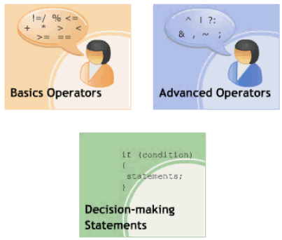
Toán tử cơ bản
Toán tử nâng cao
Câu lệnh quyết định
(Decision-making statement)

Slide 3
Toán tử được sử dụng để thực hiện thao tác một hoặc nhiều giá trị được lưu trữ trong các biến. Thao tác có thể là thay đổi giá trị hoặc phát sinh ra giá trị mới.
Có ba loại toán tử chủ yếu sau:
  Toán tử một ngôi: Thao tác trên một toán hạng.
  Toán tử hai ngôi: Thao tác trên hai toán hạng.
  Toán tử ba ngôi: Thao tác trên ba toán hạng.

Slide 4
Toán tử số học
Toán tử quan hệ
Toán tử logic
Toán tử gán
Toán tử đặc biệt
Mức ưu tiên

Slide 5
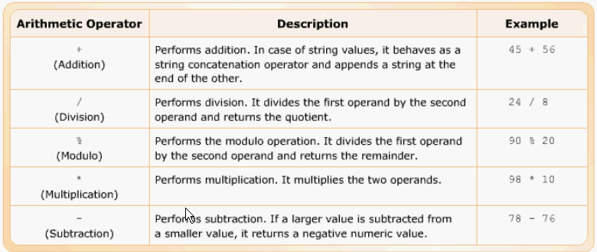
Toán tử số là toán tử hai ngôi cho thực hiện tính toán trên giá trị số hoặc chuỗi:
  Cộng (+)
  Trừ (-)
  Nhân (*)
  Chia (/)
  Lấy phần dư (%)

Slide 6
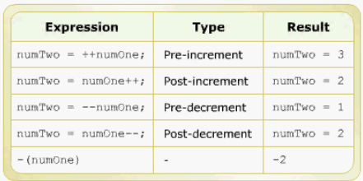
Toán tử tăng giảm
  ++
  --

Slide 7
Là toán tử hai ngôi dùng để so sánh giữa hai toán hạng và trả về giá trị boolean dựa trên sự so sánh có đúng hay không.
Toán tử so sánh bao gồm:
  So sánh bằng (==)
  So sánh khác (!=)
  So sánh lớn hơn (>)
  So sánh lớn hơn hoặc bằng (>=)
  So sánh nhỏ hơn (<)
  So sánh nhỏ hơn hoặc bằng (<=)
  Toán tử === dùng để xác minh xem hai toán hạng có bằng nhau và cùng kiểu hay không

Slide 8
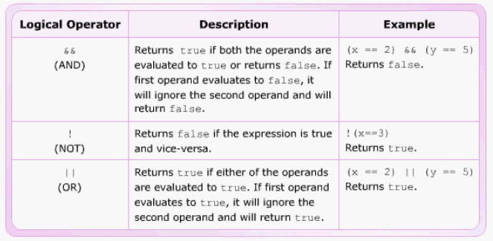
Các toán tử logic dùng để kết hợp các so sánh trong một biểu thức điều kiện.
Bao gồm:

Slide 9
Toán tử chuỗi lấy các toán tử chuỗi như các toán hạng và tạo một chuỗi mới, kết quả là một chuỗi kết hợp các chuỗi con.
Ví dụ:
x = ‘yellow’;
y = ‘green’;
z = x + y + ‘white’; //which means z is “yellowgreenwhite”
w = y + 9; //which means w is “green9”

Slide 10
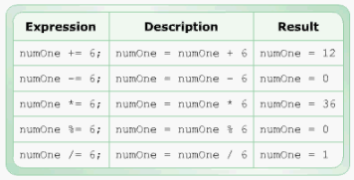
Toán tử gán được chia thành hai nhóm
  Toán tử gán đơn: là toán tử ‘=’ dùng để gán giá trị hay biểu thức cho biến.
  Toán tử gán phức hợp: là toán tử gán đơn đi cùng với một toán tử toán học. Lấy giá trị của biến ra tính toán rồi gán trở lại

Slide 11
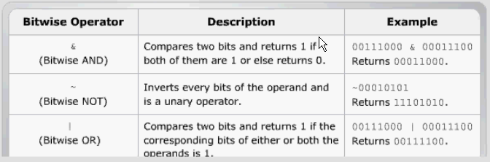
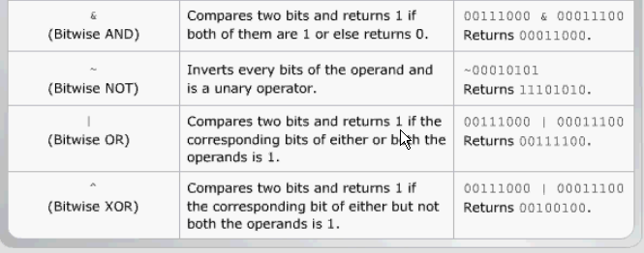

Slide 12
Các toán tử chỉnh bao gồm:
  Toán tử điều kiện
  (condition) ? trueVal : falseVal
  Gán một giá trị xác định vào một biến nếu điều kiện đúng, trường hợp còn lại thì gán vào biến còn lại.
  ví dụ.
  status = (age >= 18) ? "adult" : "minor"
  Toán tử typeof
  Toán tử typeof trả về một chuỗi cho biết kiểu của toán hạng.
  ví dụ.
  var x = 5;
  document.write(typeof(x));

Slide 13

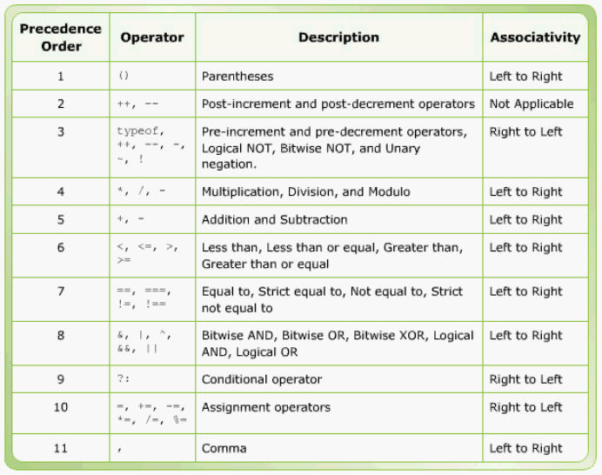
Khi có nhiều toán tử được tính toán trong một biểu thức, mức ưu tiên của toán tử xác định thứ tự thực hiện của toán tử trong biểu thức đó.
Bảng sau liệt kê mức ưu tiên của các toán tử từ thấp đến cao:

Slide 14
Câu lệnh điều kiện được dùng để kiểm tra điều kiện. Kết quả xác định câu lệnh hoặc khối lệnh được thực thi.
Các câu lệnh điều kiện bao gồm:
  if
  if…else
  if…else if…else
  switch

Slide 15
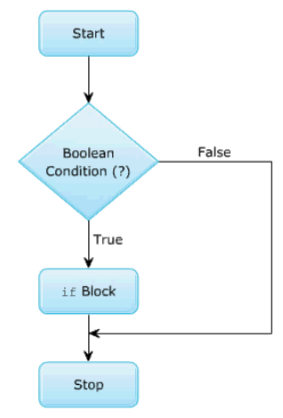
Cú pháp
if (điều_kiện)
{
//Một hoặc nhiều câu lệnh
}

Slide 16
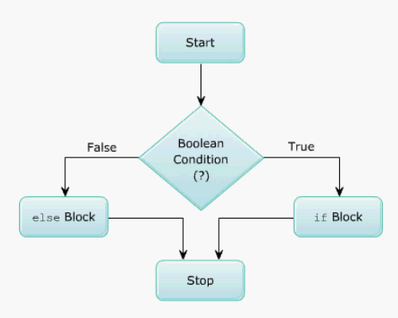
Cú pháp
if (điều_kiện)
{
//Một hoặc nhiều câu lệnh;
}
else
{
//Một hoặc nhiều câu lệnh;
}
Building Dynamic Web Sites / <number> of 27

Slide 17
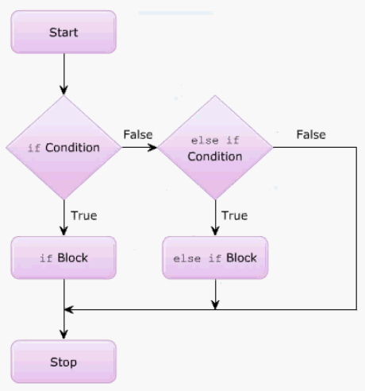
Cú pháp
if (điều_kiện_1)
{
câu lệnh_1;
}
else if (điều_kiện_2)
{
câu lệnh_2;
}
else
{
câu_lệnh_n+1;
}

Slide 18

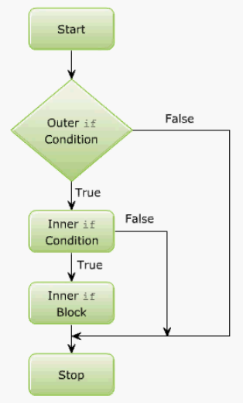
if (điều_kiện_1)
{
câu lệnh;
if (điều_kiện)
{
câu lệnh;
if (điều_kiện)
{
câu lệnh;
}
}
}

Slide 19
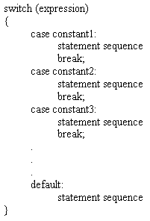
Cú pháp
Notes:
var bar = false;
// set foo to 1 if bar is true;// otherwise, set foo to 0
var foo = bar ? 1 : 0;
Switch Statements
Rather than using a series of if/else if/else blocks, sometimes it can be useful to use a switch statement instead. [Definition: Switch statements look at the value of a variable or expression, and run different blocks of code depending on the value.]
Example 2.17: A switch statement
switch (foo) {
case 'bar':
alert('the value was bar -- yay!');
break;
case 'baz':
alert('boo baz :(');
break;
default:
alert('everything else is just ok');
break;
}
Switch statements have somewhat fallen out of favor in JavaScript, because often the same behavior can be accomplished by creating an object that has more potential for reuse, testing, etc. For example:
var stuffToDo = {
'bar' : function() {
alert('the value was bar -- yay!');
},
'baz' : function() {
alert('boo baz :(');
},
'default' : function() {
alert('everything else is just ok');
}
};
if (stuffToDo[foo]) {
stuffToDo[foo]();
} else {
stuffToDo['default']();
}

Slide 20
Một biểu thức quy tắc là một kiểu được xác định trong việc tìm kiếm tương ứng các ký tự kết hợp của một chuỗi.
Các biểu thức quy tắc có thể dùng để tìm kiếm các mẫu ký tự trong một chuỗi nhập vào từ người sử dụng.
Biểu thức quy tắc bao gồm:
  Các mẫu đơn giản
  Các ký tự đơn giản và ký tự đặc biệt

Slide 21
Các biểu thức quy tắc có thể được tạo bằng một trong hai cách:
  Sử dụng khởi tạo đối tượng
  Gọi hàm khởi tạo của đối tượng RegExp()
Các phương thức sử dụng trong biểu thức quy tắc bao gồm:
  exec(), test()
var tên_biến=/mẫu_biểu_thức/bổ_từ;
var tên_biến=new RegExp(“mẫu_biểu_thức”,bổ_từ)
Bổ từ | Mô tả
i | Không phân biệt chữ hoa chữ thường
g | Thực hiện tìm tất cả các chuỗi con thỏa mãn mẫu_biểu_thức
m | Thực hiện tìm trên nhiều dòng

Slide 22
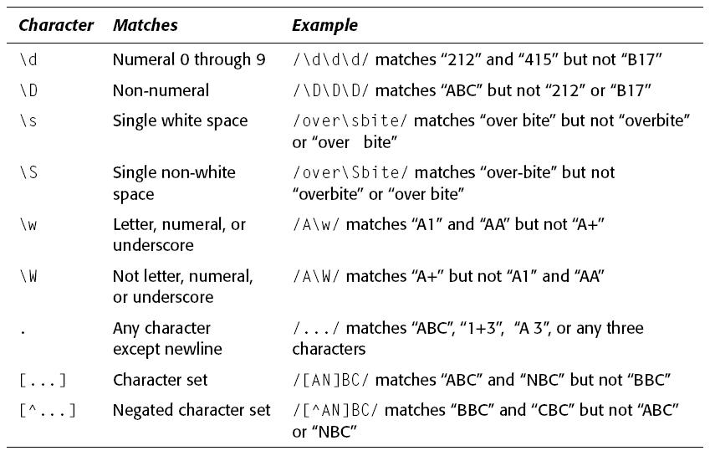
Building Dynamic Web Sites / <number> of 27

Slide 23
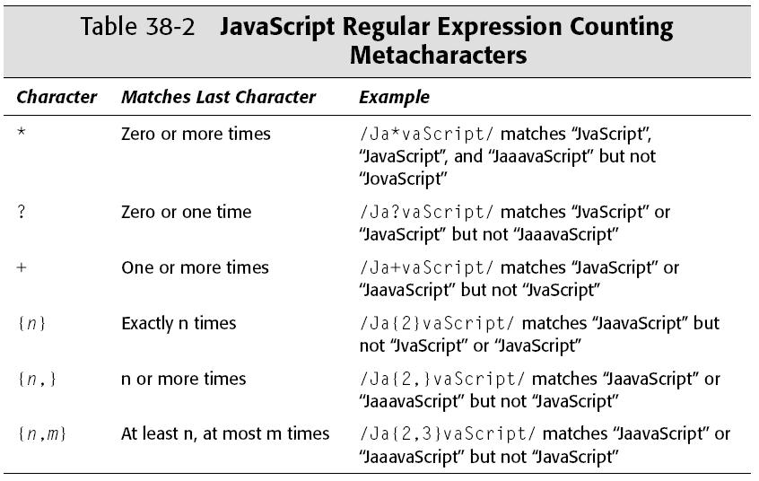

Slide 24
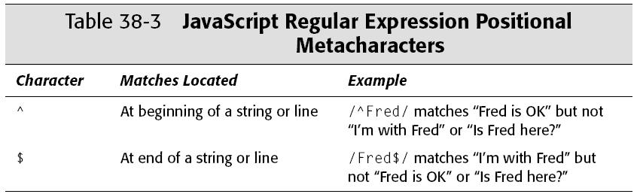
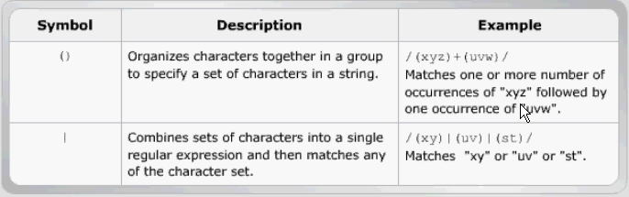

Slide 25
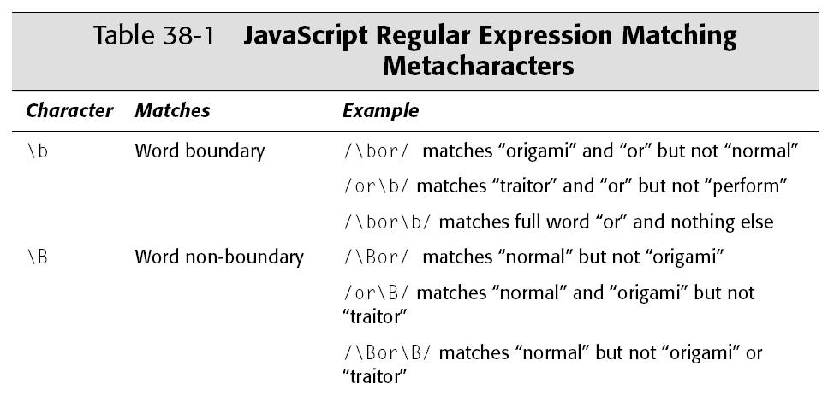
Building Dynamic Web Sites / <number> of 27

Slide 26
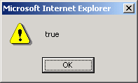
Ví dụ:
<HTML>
<HEAD>
<SCRIPT LANGUAGE="JavaScript">
re = /Time/
str = re.test ("Time and Tide wait for none");
window.alert(str);
</SCRIPT>
</HEAD>
</HTML>

